Slide 1
第二講-我會聰明面對嘲笑 資料來源:慈濟大愛電視台「當我們童在一起」兒童節目
讓我們童在一起學情緒

Slide 2
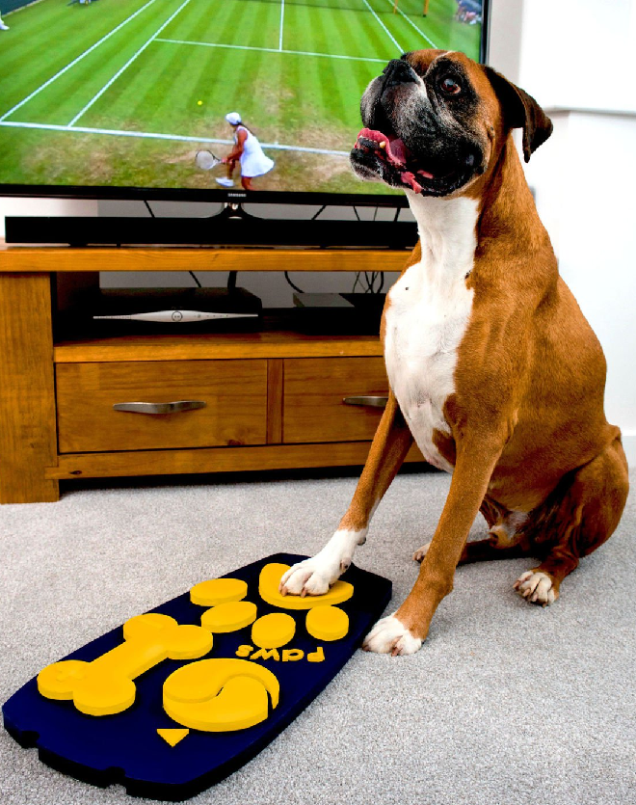
情緒搖控器
體驗

Slide 3
你去哪裏買這麼醜的鞋子啊?
你剛才考試一定都不會寫吧? 哈哈
這是你幼稚園的照片?長得好像皮卡丘哦, 好可愛.
你今天穿錯制服了,
是腦殘了嗎?
你今天帶來的故事書好像很好看哦,可以借我嗎?
你跑得好慢好像烏龜喔
你還嫌台詞少, 沒讓你演石頭你就偷笑了
真沒想到你揮棒也打得到球, 進步囉
體驗

Slide 4
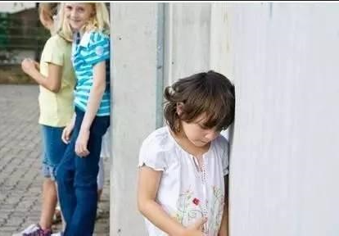
如何聰明面對嘲笑?
你會分辨什麼是開玩笑, 什麼是惡意嘲笑嗎?
善意的玩笑會拉近彼此距離,
但是不恰當的玩笑可能讓對方受傷

Slide 5
01’:11”~08’:09”
Notes:
https://www.youtube.com/watch?v=7g1MyNQB0Jg&t=5s

Slide 6
如何分辨是不是開玩笑？

Slide 9
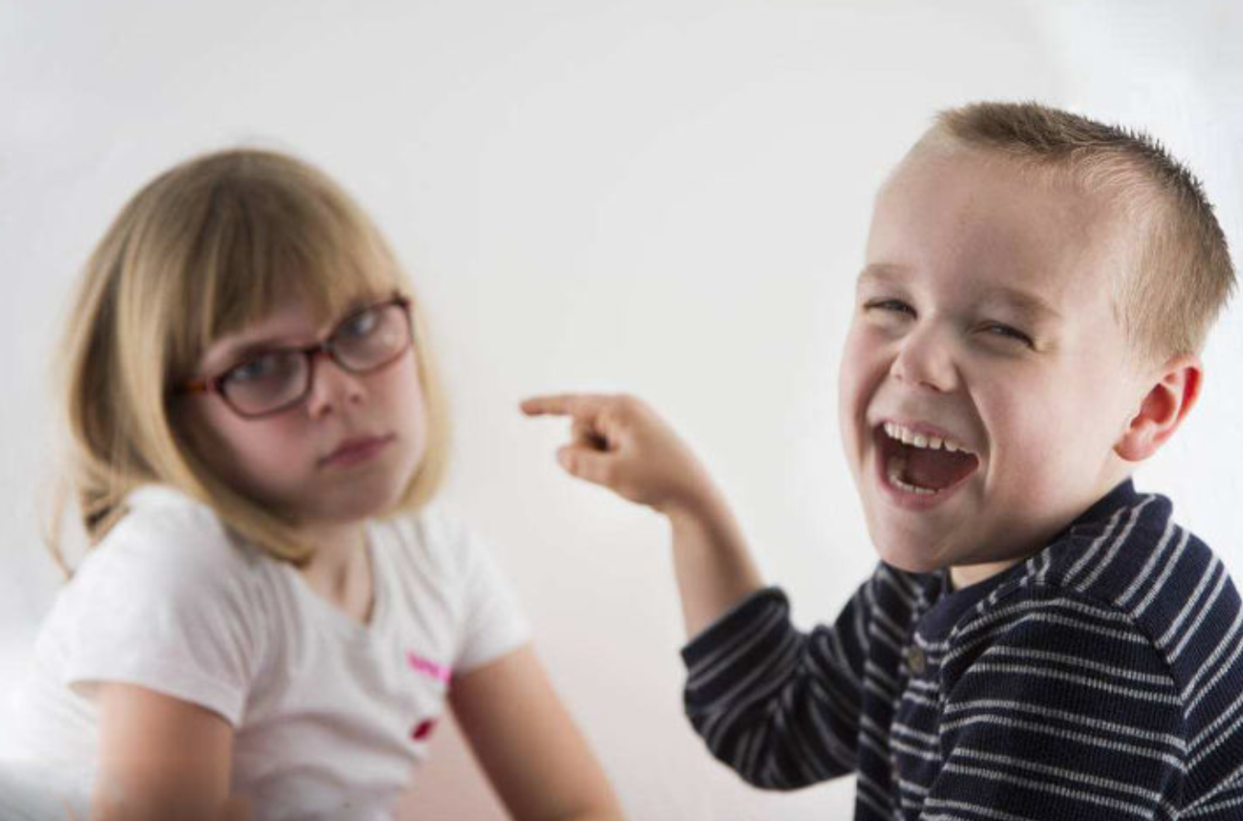
如何應對別人的嘲笑？
08’:20”~15’:20”
Notes:
https://www.youtube.com/watch?v=7g1MyNQB0Jg&t=5s

Slide 10
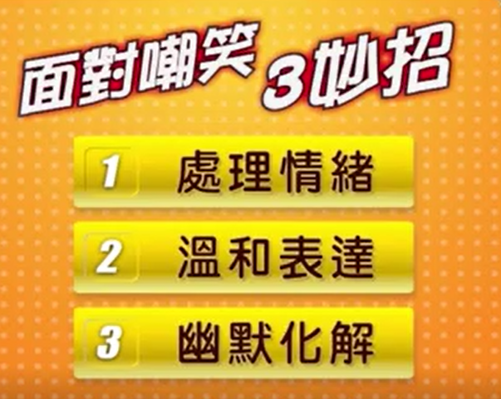
你覺得還有
哪些方法?
4 累積自信變強壯
靜思

Slide 11
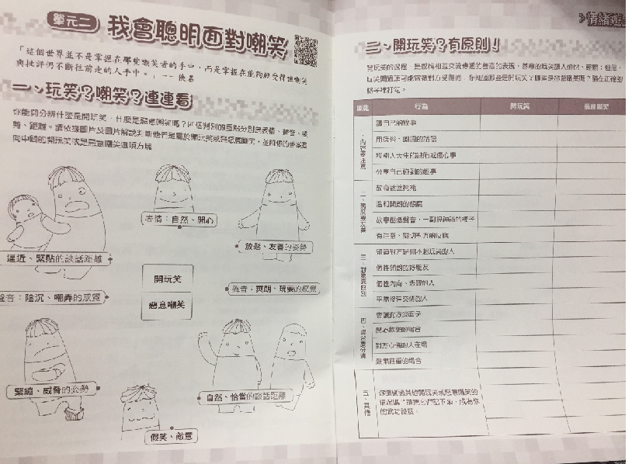
請翻開學習單完成第12~13頁
省思

Slide 12
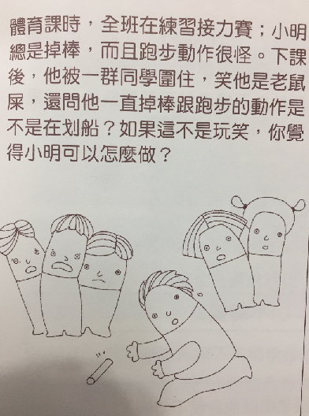
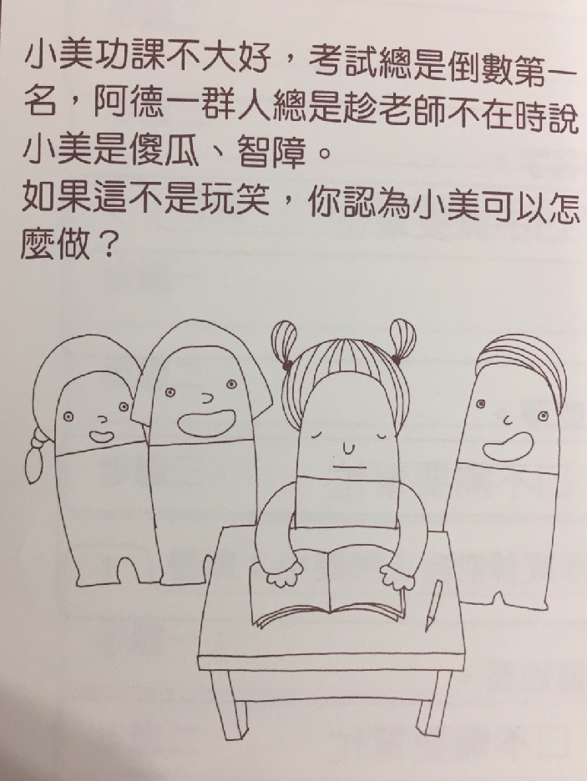
小組討論 - 學習單15頁
採用方法?
選擇原因:
-1
-2
-3
靜思

Slide 13
生活實踐- 學習單第7頁
上週以來你曾經練習運用過上週所學到的情緒管理技巧
”大方接受讚美”
要記得自己填入學習單中之第七頁 , 並且來跟老師領取貼紙
從今天起到下次上課前要練習的第二個技巧是:
“聰明面對嘲笑?
生活實踐

